Slide 1
L3 Sociologie des religions
Sébastien Mosbah-Natanson
sebastien.mosbah_natanson@sorbonne-universite.fr

Slide 2
Sociologie des religions
Plan du cours :
Cours 1 : La sociologie face à la religion
Cours 2 : La sociologie classique de la religion (1) : Durkheim
Cours 3 : La sociologie classique de la religion (2) : Weber
Cours 4 : Sécularisation et laïcité
Cours 5 : Les recompositions du religieux

Slide 3
Sociologie des religions
Evaluation du cours
Examen fin de semestre (lundi 16 décembre) : 50%
Fiche de lecture individuelle sur sujet au choix ou travail empirique en groupe : 50%
Lecture obligatoire de textes (textes sur Moodle)
Bibliographie générale sur Moodle

Slide 4
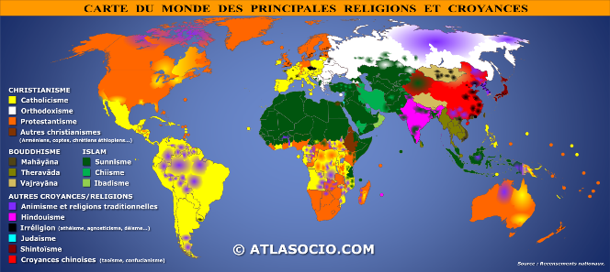
Cours 1 : La sociologie face à la religion
Introduction
Quelques remarques introductives :
Donc déjà une première question de dénomination ?
Sociologie religieuse ou de la religion ou des religions ?
Variété historique et géographique des phénomènes religieux

Slide 5
Cours 1 : La sociologie face à la religion
Introduction
Présence universelle du fait religieux.
-> Il y aurait donc une sociologie de la religion, comme il y a une sociologie politique ou une sociologie économique…
Peut-on concevoir une société sans religion ?
Destin de la société moderne et évolution de la religion comme questions centrales pour la sociologie

Slide 6
Cours 1 : La sociologie face à la religion
Introduction
Point d’entrée : le terme « religion » lui-même
Débat entre linguistes :
« religare », qui veut dire relier
ou
« relegere », qui veut dire « recueillir » ou « éloigner » ou « relire »
En hébreu et en arabe : pas de termes pour religion…

Slide 7
Cours 1 : La sociologie face à la religion
Remarques méthodologiques durkheimiennes
Quelques idées préconçues sur la religion : Dieu, un prophète, etc.
Est-ce que ça marche avec toutes les religions ?
Poids de l’imaginaire chrétien, ou monothéiste, dans nos conceptions de la religion

Slide 8
Cours 1 : La sociologie face à la religion
Remarques méthodologiques durkheimiennes
Revenir à Durkheim : Les règles de la méthode sociologique (1895)
Ecarter les prénotions
Démarche de rupture avec le sens commun
Excursus : qui parle de la religion ? D’abord les religieux…
-> la sociologie de la religion ne peut pas se baser sur une définition religieuse de la religion

Slide 9
Cours 1 : La sociologie face à la religion
Remarques méthodologiques durkheimiennes
« Traiter les faits sociaux comme des choses » : comment appliquer cela à la religion ?
Opter pour une définition provisoire de la religion
Ce que fait Durkheim dans les Formes élémentaires de la vie religieuse
Ce que fait aussi Weber, sans rentrer dans le contenu du fait religieux

Slide 10
Cours 1 : La sociologie face à la religion
II. Deux définitions sociologiques classiques de la religion
La « tour de Babel » des définitions de la religion (Y. Lambert)
Grande opposition classique :
Définition fonctionnelle de la religion
Définition substantive de la religion

Slide 11
Cours 1 : La sociologie face à la religion
II. Deux définitions sociologiques classiques de la religion
2.1 La définition fonctionnelle de la religion
Deux dimensions :
Fonctions de régulation, d’intégration et de socialisation de la religion
La religion comme dispositif de production de sens
- > la religion produit du lien social, intègre et socialise des individus en leur fournissant du sens, une conception générale de l’existence.

Slide 12
Cours 1 : La sociologie face à la religion
II. Deux définitions sociologiques classiques de la religion
Caractère extensif de cette définition de la religion
La modernité a-t-elle produit de nouvelles religions ? Les grandes idéologies politiques, mais aussi le sport, la musique
Limites de cette définition : comment distinguer ce qui est « véritablement religieux » ?

Slide 13
Cours 1 : La sociologie face à la religion
II. Deux définitions sociologiques classiques de la religion
2.2 La définition substantive de la religion
Roland Robertson : « Un ensemble de croyances et de symboles (et des valeurs qui en dérivent directement) lié à une distinction entre réalité empirique et supra-empirique, transcendante ; les affaires de l’empirique étant subordonnées à la signification du non-empirique. »
Avantage : l’objet « religion » est circonscrit de façon claire

Slide 14
Cours 1 : La sociologie face à la religion
II. Deux définitions sociologiques classiques de la religion
Limites de cette définition :
trop liée à la conception monothéiste de la religion
Peut-elle permettre de comprendre les transformations contemporaines de la religiosité ?
La « détranscendantalisation » de la religion ? Le « belonging without believing » ?

